Slide 1
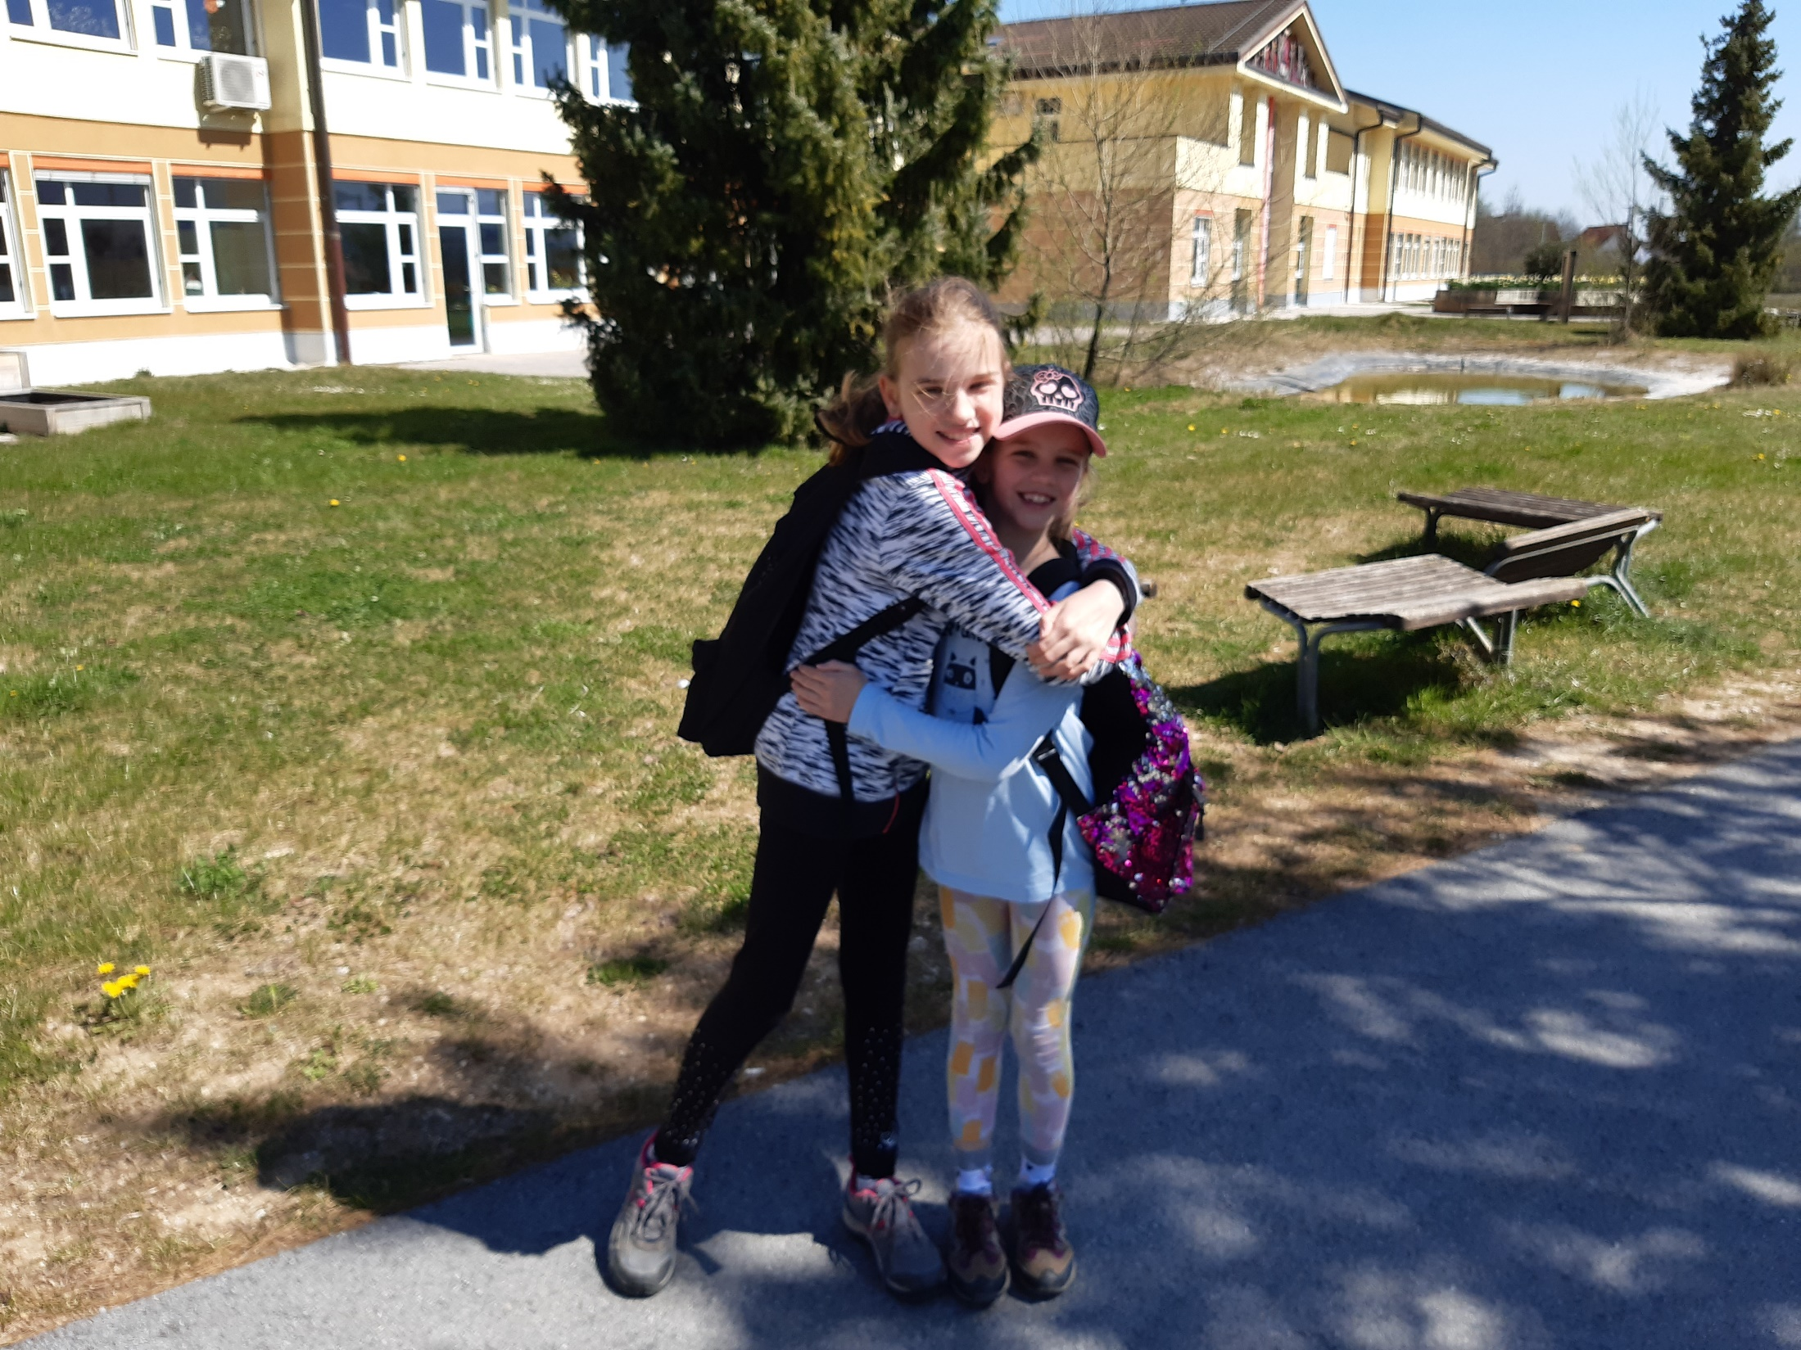
Predstavitev ŠD
Lili Krompič 5. b

Slide 2
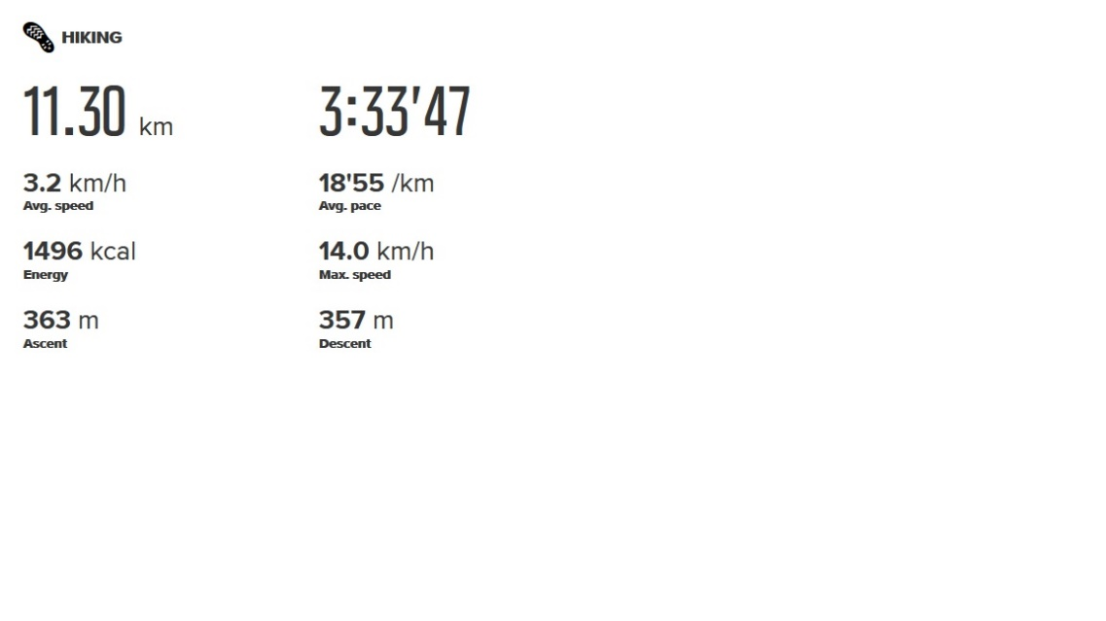
Naša pot:

Slide 3
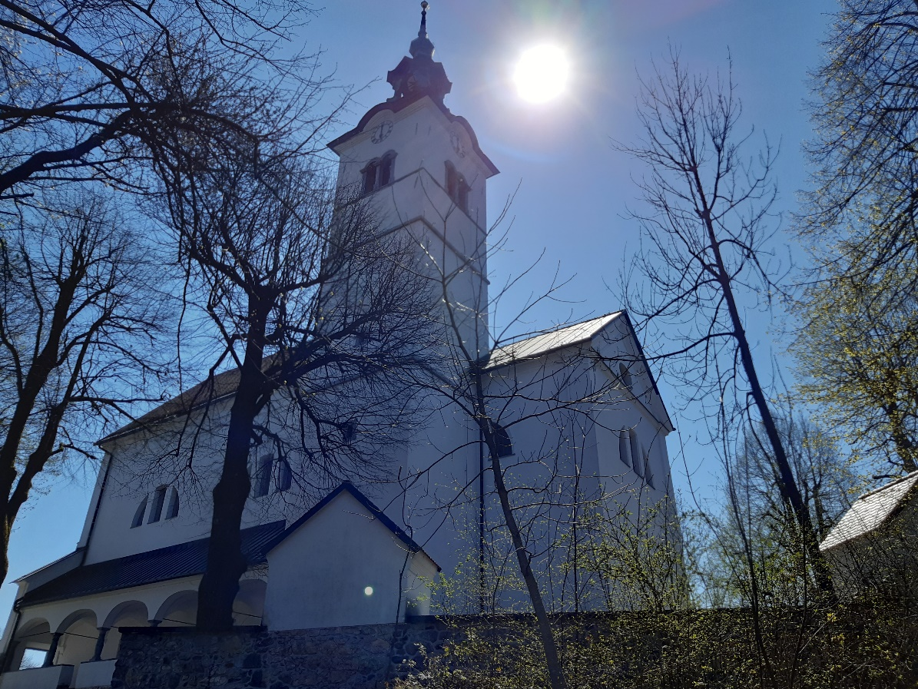
Trojica
1. Najprej smo se odpravili na Trojico
Tam smo po neki poti šli mimo
kapelice…

Slide 4
Drča Drča - pot nas je potem vodila do Drče.

Slide 5
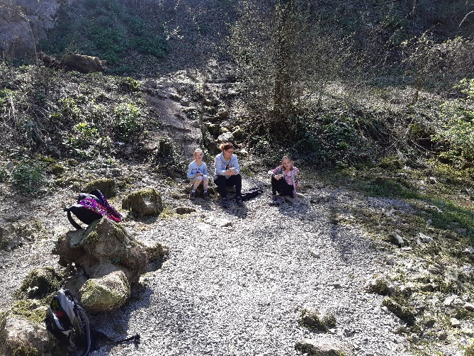
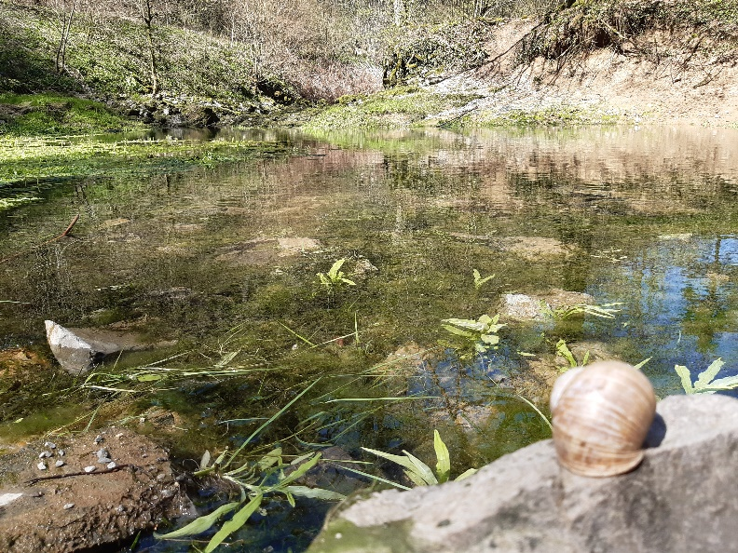
Močilnik - ko smo prišli z Drče smo odšli v Močilnik.

Slide 6
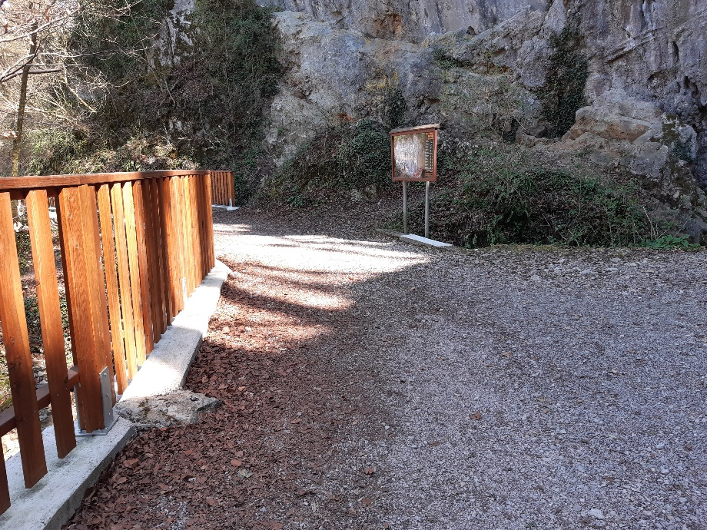
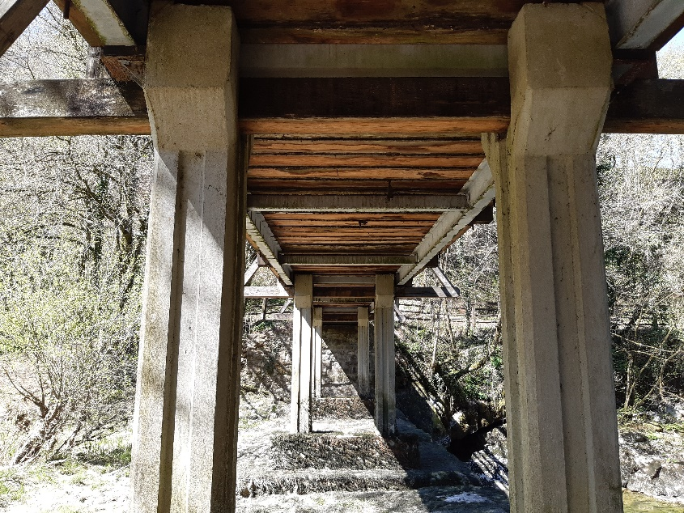
Retovje - še kar se nismo ustavili, šli smo do Retovja.

Slide 7
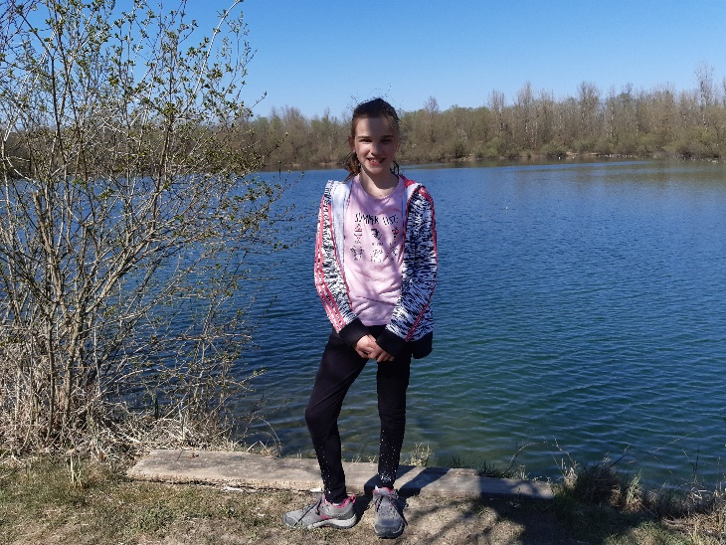
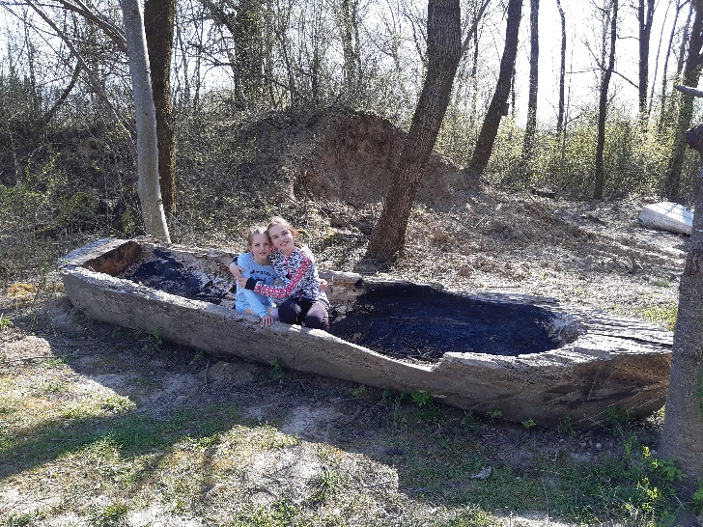
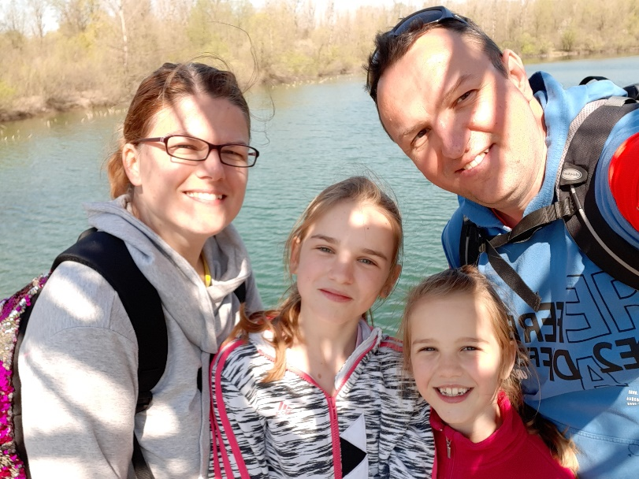
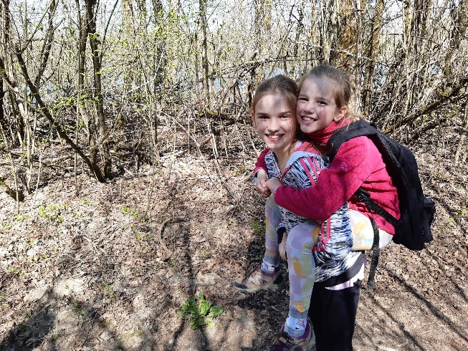
Ljubljansko barje - z Retovja smo se odpravili na Ljubljansko barje.

Slide 8
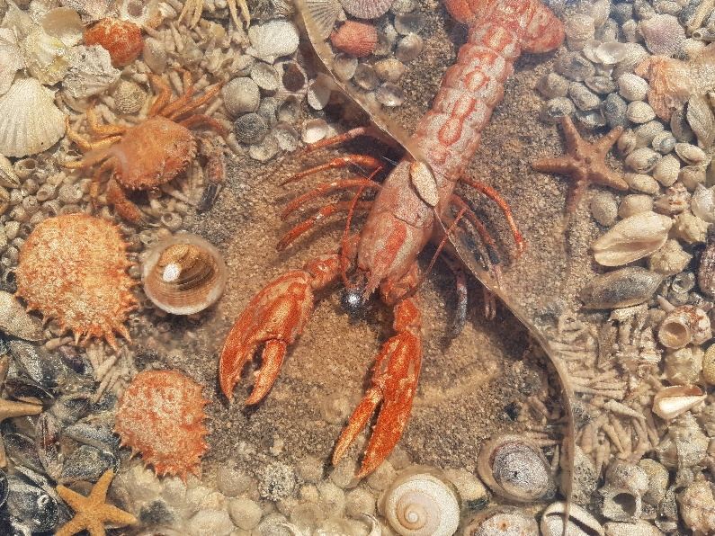
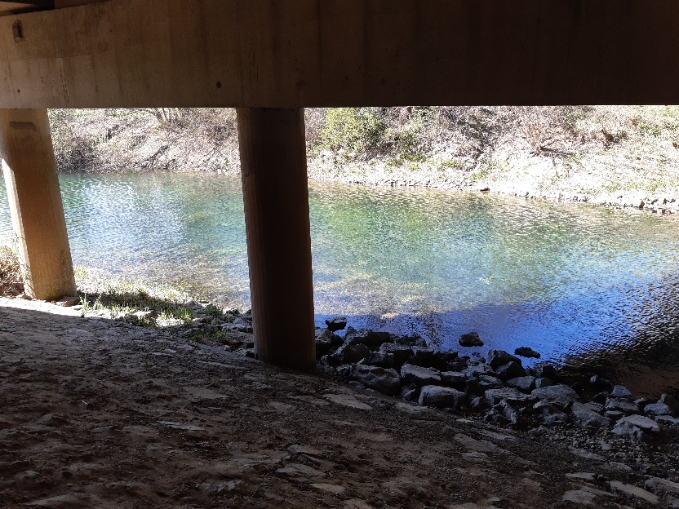
Pot domov - domov smo se odpravili po poti pod avtocesto, mimo trgovine z avtomobili, in prišli do doma.

Slide 9
Hvala za ogled☺

